Slide 1
LEERGEDEELTE
isotope
2.2
Hierdie leergedeelte is gebaseer op hoofstuk 2 van die handboek.
UITKOMSTE
Na voltooiing van hierdie leergedeelte behoort jy:
isotope te kan definieer en die massagetal sowel as die aantal neutrone vir 'n spesifieke isotoop te kan neerskryf.
eenvoudige berekeninge te kan doen om die atoommassa van 'n element en die isotoopvoorkoms met mekaar in verband te kan bring.

Slide 2
Boor-10 (¹⁰B) het 5 p en 5 n
Boor-11 (¹¹B) het 5 p en 6 n
¹¹B
p = rooi
n = groen
¹⁰B
ISOTOPE
Atome van dieselfde element (selfde Z), maar verskillende massagetalle (A). Hul verskil dus in terme van die hoeveelheid neutron in die kern.

Slide 3
Normaalweg verwys ons na ‘n spesifieke isotoop deur na die massagetal te verwys, bv. Uraan-238 of ²³⁸U

Slide 4
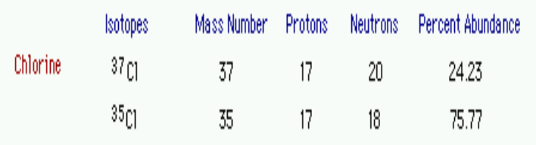
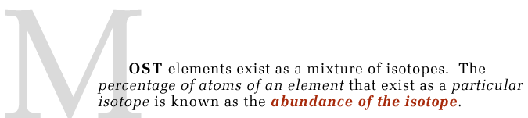
Jy moet die term isotoopvoorkoms met 'n voorbeeld kan verduidelik.

Slide 5
LEERGEDEELTE
Die periodieke tabel - selfstudie
2.3
Hierdie leergedeelte is gebaseer op hoofstuk 2 van die handboek.
UITKOMSTE
Na voltooiing van hierdie leergedeelte behoort jy:
groepe en periodes op die periodieke tabel te kan identifiseer.
te kan onderskei tussen die metale, metalloïede, nie-metale, alkalimetale, alkali- aardmetale, halogene, edelgasse en die oorgangsmetale op die periodieke tabel.

Slide 6
LEERGEDEELTE
Molekules, verbindings en formules
2.4
Hierdie leergedeelte is gebaseer op hoofstuk 2 van die handboek.
UITKOMSTE
Na voltooiing van hierdie leergedeelte behoort jy:
molekulêre formules, verkorte formules en struktuurformules te kan herken en interpreteer.
bewus te wees van die verskillende molekulêre modelle wat in chemie bestaan.

Slide 7
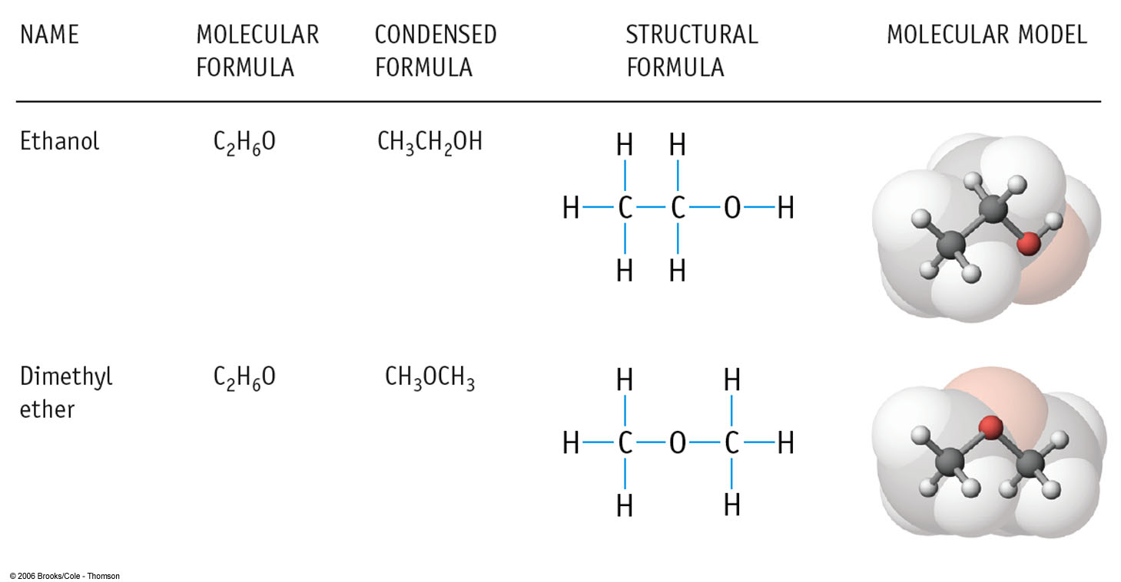
Molekulêre formule: Atoom simbool met onderskrifte wat die aantal atome van elke element aandui.
Gekondenseerde formule: Groepeer atome wat gebind is aanmekaar.
(CH₃CH₂OH, 1C gebind aan 3H, 2nd C gebind aan 2H, O gebind aan 1H).
Struktuur formules: Wys die bindings tussen atome as lyne.

